Slide 1
14 сентября \2017-2018 учебный год
9 классы.
Общешкольное
родительское собрание
«Порядок проведения ОГЭ
в 2018 году».
Заместитель директора
Терехова Е.Ю.

Slide 2
8 классы
2016-2017 учебный год

Slide 3
Итоги года
класс | Кол.чел-к | отличников | хорошистов | С одной «4» | С одной «3»
8а | 27 | 2 | 12 | 1 | 1
8б | 27 | (-1) | 21 | 1
8в | 28 | 1 | 14

Slide 4
8 классы
7 класс- 4 отличника | 8 класс-3
 | По итогам года -3 отличника С одной «4»:2 по истории С одной «3»:-1
Notes:
Фролова Снежана Геогр.

Slide 5
Претенденты на аттестат особого образца
9а-Пушкарёва Екатерина
9а-Серебренникова Екатерина
9а Скрипка Анастасия
9Б- Волжанина Татьяна
9В -Воробьёва Софья

Slide 6
ГИА 9 - 2017
Что нужно знать родителям

Slide 7
ЧТО ТАКОЕ ГИА (ОГЭ)

Slide 8
Освоение образовательных программ основного общего образования завершается обязательной государственной итоговой аттестацией по русскому языку, математике и 2 предметам по выбору учащегося.
Государственная итоговая аттестация — это основной обязательный вид экзамена в 9 классе. Служит для контроля знаний, полученных учащимися за 9 лет, а также для приёма в учреждения среднего профессионального образования (колледжи и техникумы).
ОГЭ оценивается на региональном уровне. После экзаменов ученикам выдают аттестаты о получении основного общего образования. Учащиеся, окончившие 9 класс с отличием, получают аттестаты особого образца.

Slide 9
ФОРМЫ ПРОВЕДЕНИЯ ГИА
ОГЭ – это форма государственной итоговой аттестации по образовательным программам основного общего образования. При проведении ОГЭ используются контрольные измерительные материалы стандартизированной формы.
ГВЭ – форма ГИА в виде письменных и устных экзаменов с использованием текстов, тем, заданий, билетов.

Slide 10
ЧТО СДАЕМ?

Slide 11
В 2015 году обязательными экзаменами в форме ГИА являлись только русский язык и математика.
С 2016 года, кроме русского языка и математики, школьников обязали сдавать ещё два экзамена по выбору.
Соответствующее нововведение зафиксировано в приказа Минобрнауки. 1. Пункт 4 изложить в следующей редакции: «ГИА включает в себя обязательные экзамены по русскому языку и математике, а также экзамены по двум учебным предметам по выбору обучающегося из числа учебных предметов:
физика
химия
биология
литература
география
история
обществознание
иностранные языки (английский, французский, немецкий и испанский языки)
информатика и информационно-коммуникационные технологии (ИКТ)

Slide 12
Первый замминистра образования и науки России Наталья Третьяк заявляла, что в министерстве недовольны тем, что среди школьников намечается тенденция: сдавать только то, что обязательно, а от предметов по выбору отказываться вовсе. Наталья Третьяк сообщила, что вслед за ЕГЭ министерство намерено реформировать ОГЭ, поэтапно увеличив число обязательных экзаменов в девятых классах: с 2016 года сделать вместо двух – четыре, с 2018 – пять, а с 2020 – шесть.

Slide 13
КОГДА СДАЕМ

Slide 14
Расписание ОГЭ в 2017 году(ПРОЕКТ)
Основной период
26 мая (пт) | иностранные языки
27 мая (сб) | иностранные языки
30 мая (вт) | биология, физика
1 июня (чт) | математика
6 июня (вт) | обществознание, география
8 июня (чт) | русский язык
19 июня (пн) | резерв: литература, история, биология, физика
20 июня (вт) | резерв: информатика и ИКТ, обществознание, химия, география
21 июня (ср) | резерв: математика
22 июня (чт) | резерв: русский язык
23 июня (пт) | резерв: иностранные языки
24 июня (сб) | резерв: по всем предметам

Slide 15
КАК СДАЕМ

Slide 16
ОГЭ по всем учебным предметам начинается в 10.00 по местному времени. В день экзамена участник ОГЭ прибывает в ППЭ не позднее 9.15 по местному времени.
Место проведения: ППЭ в школе №61 Нижний Тагил
Допуск в ППЭ осуществляется при наличии у участников документов(ПАСПОРТ), удостоверяющих личность, и при наличии их в списках распределения в данный ППЭ.
В случае отсутствия у обучающихся документа, удостоверяющего личность, он допускается в ППЭ после подтверждения его личности сопровождающим.

Slide 17
Если участник ОГЭ опоздал на экзамен, он допускается к сдаче ОГЭ в установленном порядке, при этом время окончания экзамена не продлевается, повторный общий инструктаж не проводится. Организаторы предоставляют необходимую информацию для заполнения полей бланков ОГЭ.
Повторно к участию в ОГЭ по данному учебному предмету в дополнительные сроки указанный участник может быть допущен только по решению председателя ГЭК.

Slide 18
ЗАПРЕЩЕНО!
В день проведения экзамена (в период с момента входа в ППЭ и до окончания экзамена) участникам запрещается иметь при себе средства связи, электронно-вычислительную технику, фото-, аудио- и видеоаппаратуру, справочные материалы, письменные заметки и иные средства хранения и передачи информации, выносить из аудитории письменные заметки и иные средства хранения и передачи информации. Из ППЭ запрещается выносить экзаменационные материалы, в том числе КИМ и черновики на бумажном или электронном носителях, фотографировать экзаменационные материалы.

Slide 19
Рекомендуется взять с собой только необходимые вещи:
Гелевая или капиллярная ручка с чернилами черного цвета
Разрешенные средства обучения и воспитания.
Лекарства и питание (при необходимости)
Иные вещи участники ОГЭ обязаны оставить в специально разрешенном месте для хранения личных вещей до входа в ППЭ

Slide 20
Участники ОГЭ занимают рабочие места в аудитории в соответствие со списками распределения. Изменение рабочего места запрещено.
Во время экзамена запрещено общаться друг с другом, свободно перемещаться по аудитории и ППЭ, выходить из аудитории без разрешения организатора.
При выходе из аудитории во время экзамена участник ОГЭ должен оставить экзаменационные материалы, черновики и письменные принадлежности на рабочем столе.

Slide 21
ВНИМАНИЕ
Участники ОГЭ, допустивших нарушение указанных требований или нарушения Порядка проведения государственной итоговой аттестации, удаляются с экзамена.
Если факт нарушения подтверждается, председатель ГЭК принимает нарушение об аннулировании результатов участника ОГЭ по соответствующему учебному предмету.

Slide 22
ЧЕМ МОЖНО ПОЛЬЗОВАТЬСЯ НА ЭКЗАМЕНЕ
РУССКИЙ ЯЗЫК
Разрешается использовать орфографические словари.
МАТЕМАТИКА
Разрешается пользоваться линейкой.
Справочные материалы, которые можно использовать во время экзамена, выдаются каждому участнику ОГЭ вместе с текстом его экзаменационной работы.

Slide 23
ЧЕМ МОЖНО ПОЛЬЗОВАТЬСЯ НА ЭКЗАМЕНЕ
ФИЗИКА
Можно пользоваться непрограммируемым калькулятором.
Непрограммируемый калькулятор – это калькулятор, который должен обеспечивать арифметические вычисления (сложение, вычитание, умножение, деление, извлечение корня) и вычисление тригонометрических функций (sin, cos, tg, ctg, arcsin, arcos, arctg); не должен предоставлять возможность сохранения в своей памяти баз данных экзаменационных заданий и их решений, а также любой другой информации, знание которой прямо или косвенно проверяется на экзамене.
Калькулятор не должен предоставлять экзаменующемуся возможности получения извне информации во время сдачи экзамена. Коммуникационные возможности калькулятора не должны допускать беспроводного обмена информацией с любыми внешними источниками.
Лабораторное оборудование, необходимое для выполнения части заданий, предоставлятся участникам ОГЭ в пункте проведения экзамена.

Slide 24
ЧЕМ МОЖНО ПОЛЬЗОВАТЬСЯ НА ЭКЗАМЕНЕ
БИОЛОГИЯ
Можно пользоваться линейкой, карандашом и непрограммируемым калькулятором.
ГЕОГРАФИЯ
Разрешено использование непрограммируемого калькулятора, линейки и географических атласов для 7, 8 и 9 классов.

Slide 25
Внимание!
Всё, что не входит в спецификацию КИМ ОГЭ по предмету, иметь и использовать на экзамене запрещено, в том числе:
мобильные телефоны или иные средства связи;
любые электронно-вычислительные устройства;
фото, аудио и видеоаппаратуру;
справочные материалы и письменные заметки;
иные средства хранения и передачи информации.
При нарушении этих правил и отказе в их соблюдении организаторы совместно с уполномоченным представителем ГЭК вправе удалить участника ОГЭ с экзамена с внесением записи в протокол проведения экзамена в аудитории с указанием причины удаления. На бланках и в пропуске проставляется метка о факте удаления с экзамена.

Slide 26
Экзаменационная работа выполняется гелевой, капиллярной ручкой с чернилами черного цвета. Экзаменационная работа, выполненная другими письменными принадлежностями, не обрабатывается и не проверяется.
Участник ОГЭ пользуется при выполнении работы черновиками со штампом образовательной организации, на базе которой организован ППЭ, и делать пометки в КИМ.
Черновики и КИМ не проверяются и записи в них не учитываются при обработке.

Slide 27
Участник ОГЭ, который по состоянию здоровья или другим объективным причинам не может завершить выполнение экзаменационной работы, имеет право досрочно сдать экзаменационные материалы и покинуть аудиторию. Ответственный организатор должен пригласить организатора вне аудитории, который сопроводит такого участника к медицинскому работнику. В случае подтверждения медработником ухудшения состояния здоровья составляется акт о досрочном завершении экзамена по объективным причинам.

Slide 28
Участники ОГЭ, досрочно завершившие выполнение экзаменационной работы, могут покинуть ППЭ. Организаторы принимают у них все экзаменационные материалы.
В 2017 году для сдачи ОГЭ отводится следующее количество времени для каждого предмета:
Предмет | Время (мин)
Русский язык | 235
Математика | 235
Физика | 180
Биология | 180
География | 120
Обществознание | 180

Slide 29
Результаты ГИА признаются удовлетворительными, если участник ГИА набрал количество баллов не ниже минимального, определяемым Рособрнадзором.

Slide 30
ФЕДЕРАЛЬНЫЙ ИНСТИТУТ ПЕДАГОГИЧЕСКИХ ИЗМЕРЕНИЙ
Проект
Рекомендации по использованию и интерпретации результатов выполнения экзаменационных работ для проведения в 2018 году основного государственного экзамена (ОГЭ)
ОГЭ проводится в соответствии с Федеральным законом от 29.12.2012 № 273-ФЗ «Об образовании в Российской Федерации» в целях государственной итоговой аттестации выпускников на основе централизованно разработанных экзаменационных материалов по 14 учебным предметам. Результаты экзамена могут быть использованы при приеме обучающихся в профильные классы средней школы.
Разработанные специалистами ФГБНУ "ФИПИ" шкалы перевода первичных баллов в отметки по пятибалльной шкале для проведения ОГЭ носят РЕКОМЕНДАТЕЛЬНЫЙ
ХАРАКТЕР. Используемая в конкретном субъекте Российской Федерации система перевода первичных баллов ОГЭ в пятибалльную шкалу принимается региональным министерством / департаментом / комитетом... образования.

Slide 31
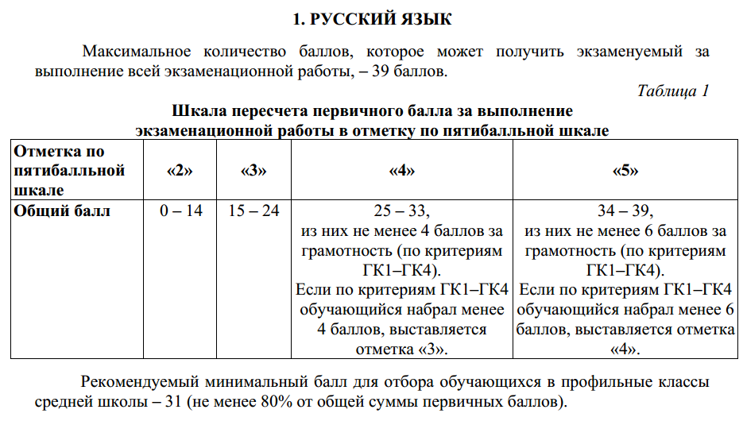
Шкала перевода баллов в отметки

Slide 32
2. МАТЕМАТИКА
Максимальное количество баллов, которое может получить экзаменуемый за выполнение всей экзаменационной работы, – 32 балла. Из них – за модуль «Алгебра» – 20 баллов, за модуль «Геометрия» – 12 баллов.
Рекомендуемый минимальный результат выполнения экзаменационной работы, свидетельствующий об освоении Федерального компонента образовательного стандарта в предметной области «Математика», – 8 баллов, набранные в сумме за выполнение заданий обоих модулей, при условии, что из них не менее 2 баллов получено по модулю «Геометрия».

Slide 33
Шкала пересчета суммарного балла за выполнение
экзаменационной работы в целом в отметку по математике
Отметка по пятибалльной |  | «2» | «3» | «4» | «5»
шкале
Суммарный балл за работу в целом |  | 0 – 7 | 8 – 14 | 15 – 21 | 22 – 32

Slide 34
Результаты экзамена могут быть использованы при приеме обучающихся в профильные классы средней школы. Ориентиром при отборе в профильные классы могут быть показатели, примеры нижних границ которых приведены ниже:
для химико-биологического профиля: 18 баллов, из них не менее 6 по геометрии;
физико-математического профиля: 19 баллов, из них не менее 7 по геометрии.

Slide 35
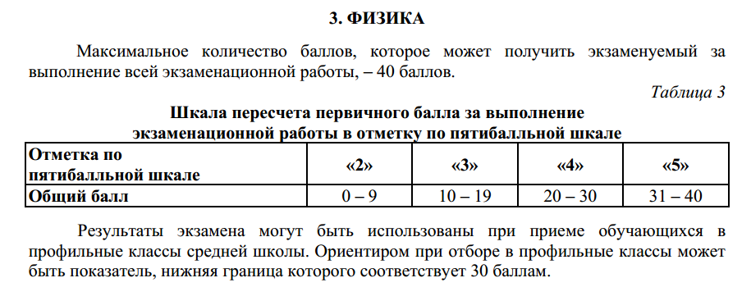

Slide 36
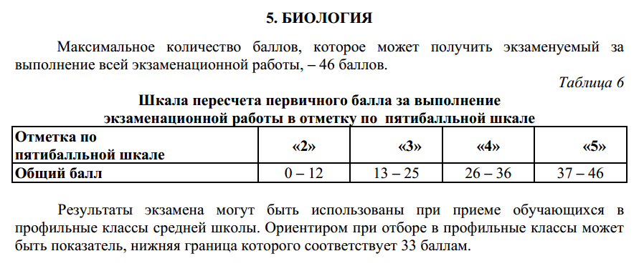

Slide 37
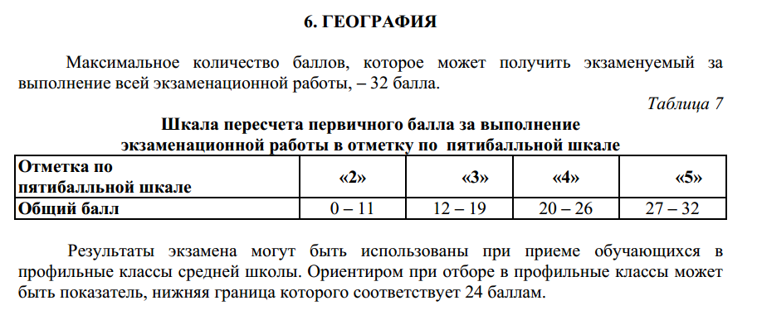

Slide 38
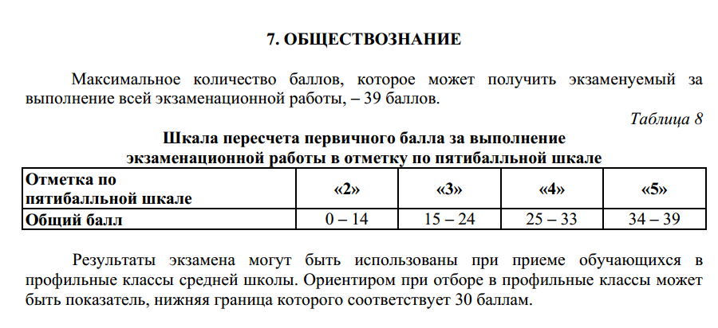

Slide 39
4. ХИМИЯ
Максимальное количество баллов, которое может получить экзаменуемый за выполнение всей экзаменационной работы (без реального эксперимента), – 34 балла.
Таблица 4
Шкала пересчета первичного балла за выполнение экзаменационной работы в отметку по пятибалльной шкале
(работа без реального эксперимента, демоверсия 1)
Отметка по «2» «3» «4» «5»
пятибалльной шкале
Общий балл 0 – 8 9 – 17 18 – 26 27 – 34
Результаты экзамена могут быть использованы при приеме обучающихся в профильные классы средней школы. Ориентиром при отборе в профильные классы может быть показатель, нижняя граница которого соответствует 23 баллам.

Slide 40
8. ИСТОРИЯ
Максимальное количество баллов, которое может получить экзаменуемый за выполнение всей экзаменационной работы, – 44 балла.
Шкала пересчета первичного балла за выполнение
экзаменационной работы в отметку по пятибалльной шкале
Отметка по «2» «3» «4» «5»
пятибалльной шкале
Общий балл 0 – 12 13 – 23 24 – 34 35 – 44
Результаты экзамена могут быть использованы при приеме обучающихся в профильные классы средней школы. Ориентиром при отборе в профильные классы может быть показатель, нижняя граница которого соответствует 32 баллам

Slide 41
ЛИТЕРАТУРА
Максимальное количество баллов, которое может получить экзаменуемый за выполнение всей экзаменационной работы, – 23 балла.
Шкала пересчета первичного балла за выполнение
экзаменационной работы в отметку по пятибалльной шкале
Отметка по «2» «3» «4» «5»
пятибалльной шкале
Общий балл 0 – 9 10 – 17 18 – 24 25 – 29
Результаты экзамена могут быть использованы при приеме обучающихся в профильные классы средней школы.
Ориентиром при отборе в профильные классы может быть показатель, нижняя граница которого соответствует 19 баллам.

Slide 42
10. ИНФОРМАТИКА и ИКТ
Максимальное количество баллов, которое может получить экзаменуемый за выполнение всей экзаменационной работы, – 22 балла.
Шкала пересчета первичного балла за выполнение
экзаменационной работы в отметку по пятибалльной шкале
Отметка по «2» «3» «4» «5»
пятибалльной шкале
Общий балл 0 – 4 5 – 11 12 – 17 18 – 22
Результаты экзамена могут быть использованы при приеме обучающихся в профильные классы средней школы.
Ориентиром при отборе в профильные классы может быть показатель, нижняя граница которого соответствует 15 баллам.

Slide 43
11. ИНОСТРАННЫЙ ЯЗЫК
(АНГЛИЙСКИЙ, НЕМЕЦКИЙ, ФРАНЦУЗСКИЙ, ИСПАНСКИЙ)
Максимальное количество баллов, которое может получить экзаменуемый за выполнение всей экзаменационной работы, – 70 баллов.
Шкала пересчета первичного балла за выполнение
экзаменационной работы в отметку по пятибалльной шкале
Отметка по «2» «3» «4» «5»
пятибалльной шкале
Общий балл 0 – 28 29 – 45 46 – 58 59 – 70
Результаты экзамена могут быть использованы при приеме обучающихся в профильные классы средней школы.
Ориентиром при отборе в профильные классы может быть показатель, нижняя граница которого соответствует 56 баллам.

Slide 44
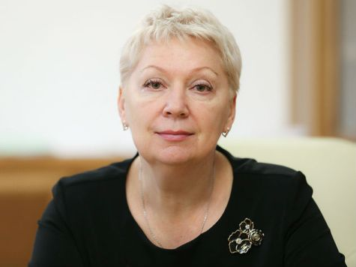
Ученики 9-х классов будут сдавать устное собеседование для допуска к экзаменам
14 июля 2017 г. Источник: www.uchportal.ru
Что касается ГИА, то в этом направлении аттестации после 9-го класса нам придется работать. Вы знаете о том, что со следующего года допуском к четырем экзаменам после 9-го класса станет обязательное собеседование, устная часть по русскому языку", - сказала министр.
Васильева добавила, что в этом году ОГЭ прошел "достаточно спокойно", и средний балл, набранный подростками, был таким же, как и годом ранее

Slide 45
Устная часть экзамена по русскому языку в 9 классах
Итоговое собеседование в этом году по выбору региона(выбор пока неизвестен)
Результаты собеседования не будут влиять на допуск учащихся к ГИА-9 в 2018 году.
Итоговое собеседование по русскому языку направлено на проверку навыков спонтанной речи – на подготовку участнику будет даваться около минуты.
Модель собеседования включает следующие типы заданий:
1) чтение текста вслух;
2) пересказ текста с привлечением дополнительной информации;
3) монологическое высказывание по одной из выбранных тем;
4) диалог с экзаменатором-собеседником.
Все тексты для чтения, которые будут предложены участникам собеседования, - это тексты о выдающихся людях России, таких как первый космонавт Юрий Гагарин, знаменитый хирург Николай Пирогов, наши современники Доктор Лиза (Елизавета Глинка) и доктор из Красноярска, который в сложных условиях провел операцию и спас жизнь ребенку.
.

Slide 46
На выполнение работы каждому участнику будет отводиться около 15 минут. В процессе проведения собеседования будет вестись аудиозапись.
Оценка выполнения заданий работы будет осуществляться экспертом непосредственно в процессе ответа по специально разработанным критериям с учетом соблюдения норм современного русского литературного языка.
Планируется, что итоговое собеседование выпускники 9 классов будут проходить в своих школах. Оцениваться оно будет по системе «зачет»/«незачет».

Slide 47
АПЕЛЛЯЦИЯ
Участник ОГЭ имеет право подать апелляцию
о нарушении установленного Порядка проведения ГИА
и (или) о несогласии с выставленными баллами.
Не рассматривается апелляция по вопросам содержания и структуры заданий по учебным предметам, по вопросам, связанным с оцениваем результатов выполнения заданий с кратким ответом, неправильным оформлением работы.
Апелляцию о нарушении Порядка участник ОГЭ подает в день проведения экзамена члену ГЭК, не покидая ППЭ.
Апелляция о несогласии с выставленными баллами подается в течение двух рабочих дней после официального объявления результатов экзамена в конфликтную комиссию или в образовательную организацию ,в которой они были допущены.
Участники ОГЭ заблаговременно информируются о времени ,месте и порядке рассмотрения апелляций. Обучающийся и (или) его родители (законные представители) при желании присутствуют при рассмотрении апелляции.

Slide 48
При рассмотрении апелляции о нарушении установленного Порядка конфликтная комиссия выносит одно из решений: об отклонении апелляции и об удовлетворении апелляции.
При удовлетворении апелляции результат ОГЭ аннулируется и участнику ОГЭ предоставляется возможность сдать экзамен в иной день, предусмотренный единым расписанием проведения ОГЭ.

Slide 49
По результатам рассмотрения апелляции о несогласии с выставленными баллами конфликтная комиссия принимает решение об отклонении апелляции и сохранении выставленных баллов или удовлетворении апелляции и изменении баллов. Баллы могут быть изменены как в сторону повышения, так и в сторону понижения.

